Slide 1
Развивающие компьютерные игры и мобильные приложения для детей с РАС
Подготовила: Анисимова Т.Е. учитель-логопед
МА ДОУ ЦРР д/с №24 г.Ишима

Slide 2
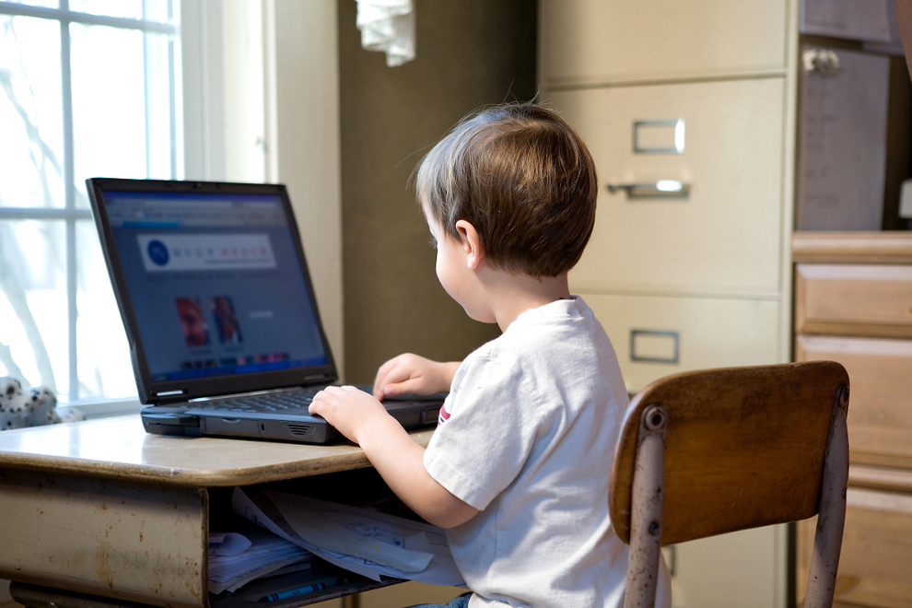
Компьютерные игры

Slide 3
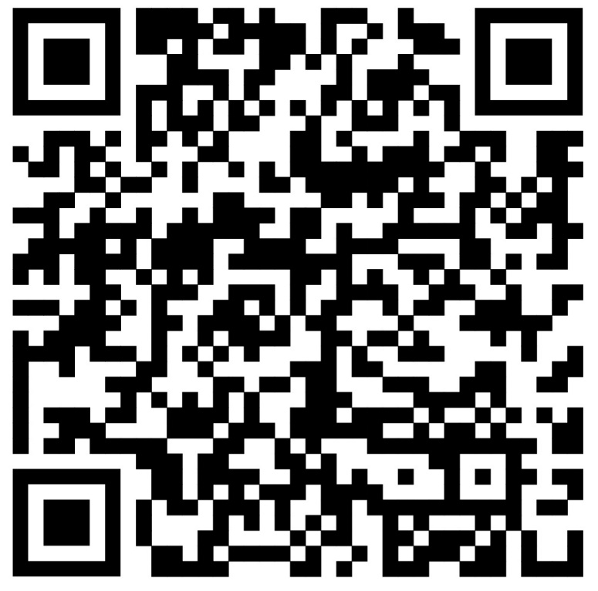

Slide 4
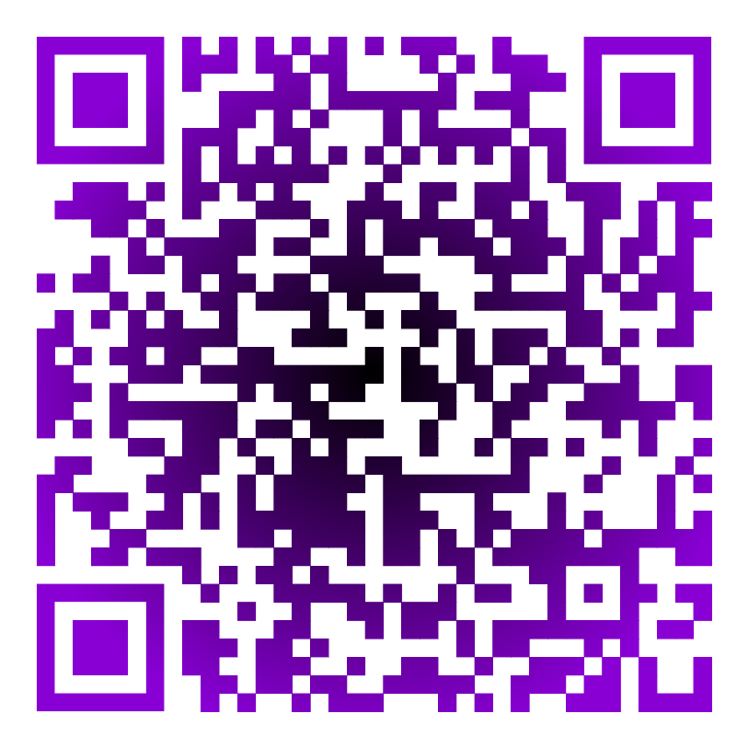

Slide 5
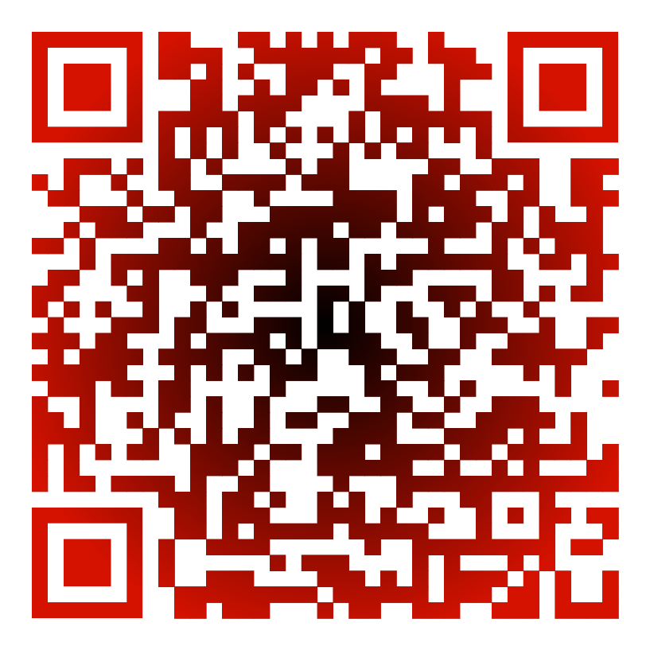

Slide 7
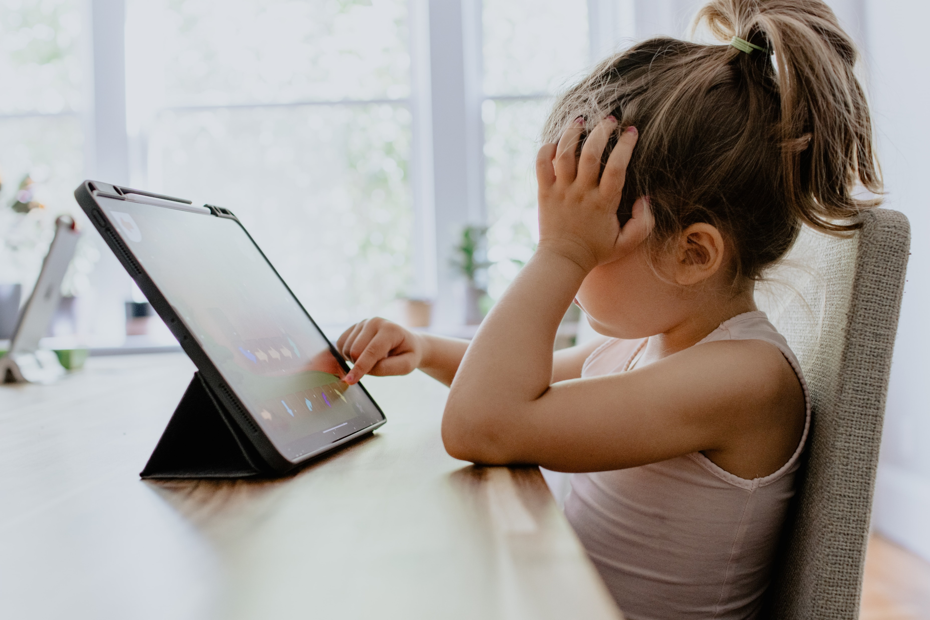
Мобильные приложения

Slide 8
Видеообзор приложения: https://youtu.be/kNDWWf1HQ80

Slide 15
Видеообзор приложения: https://youtu.be/50eyDtp1054

Slide 17
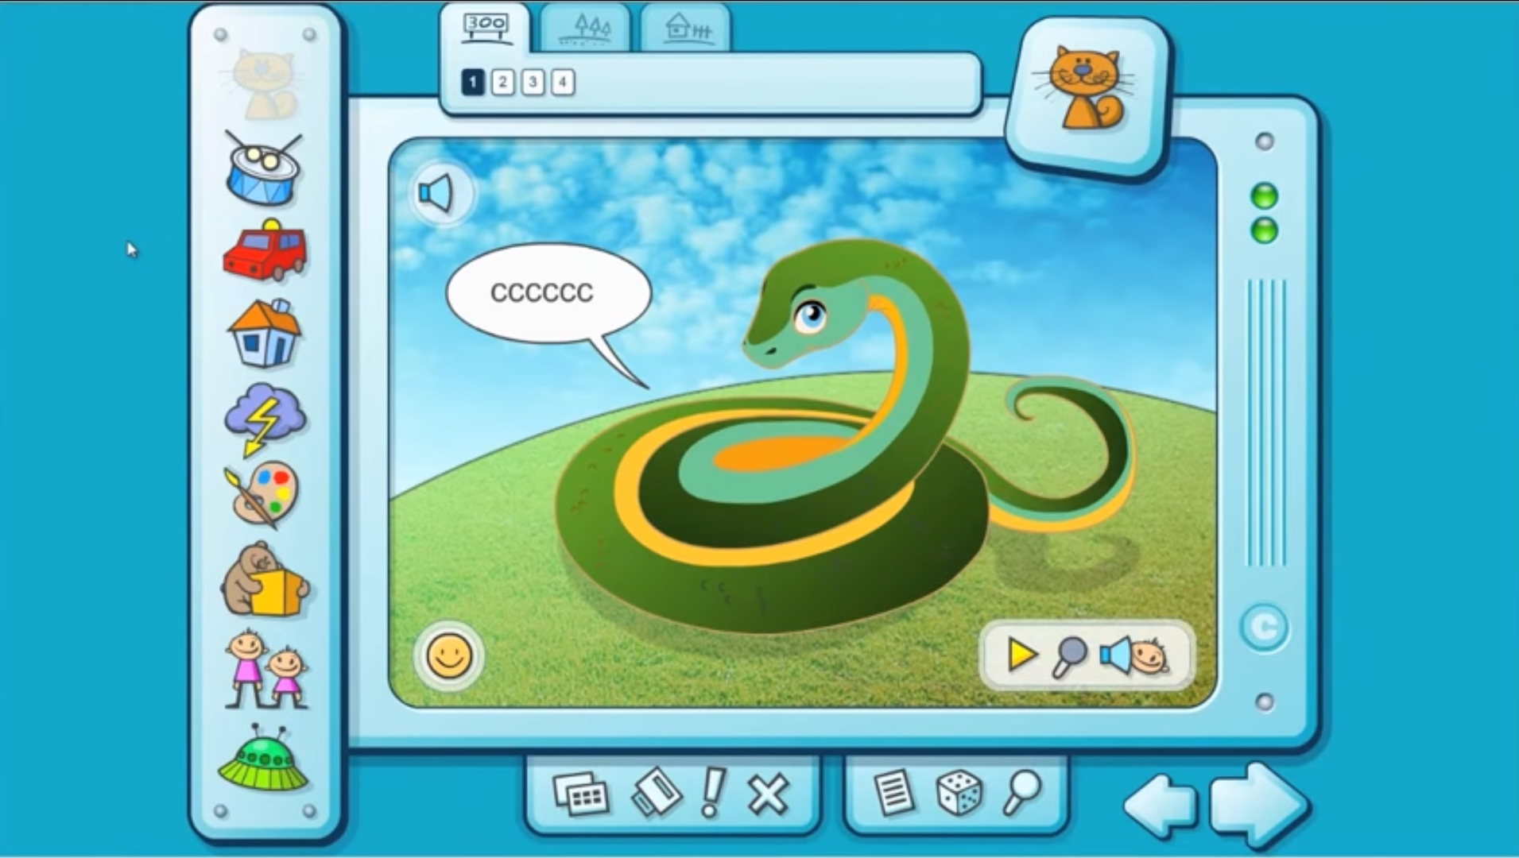
ГОВОРЯЩИЕ КАРТИНКИ
Видеообзор приложения: https://youtu.be/HWf71aASXFI

Slide 19
Видеообзор приложения: https://youtu.be/fIYYwmiApf4

Slide 20
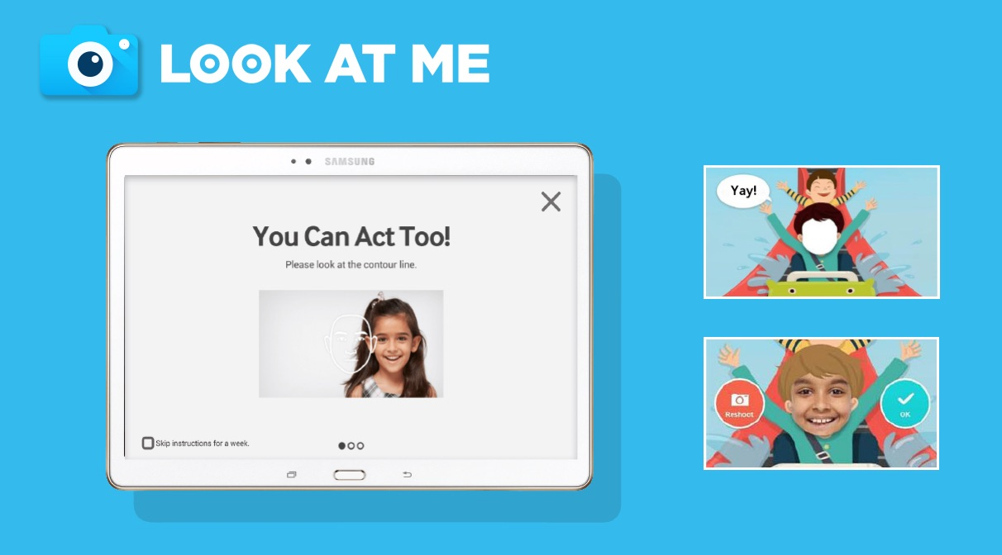

Slide 21
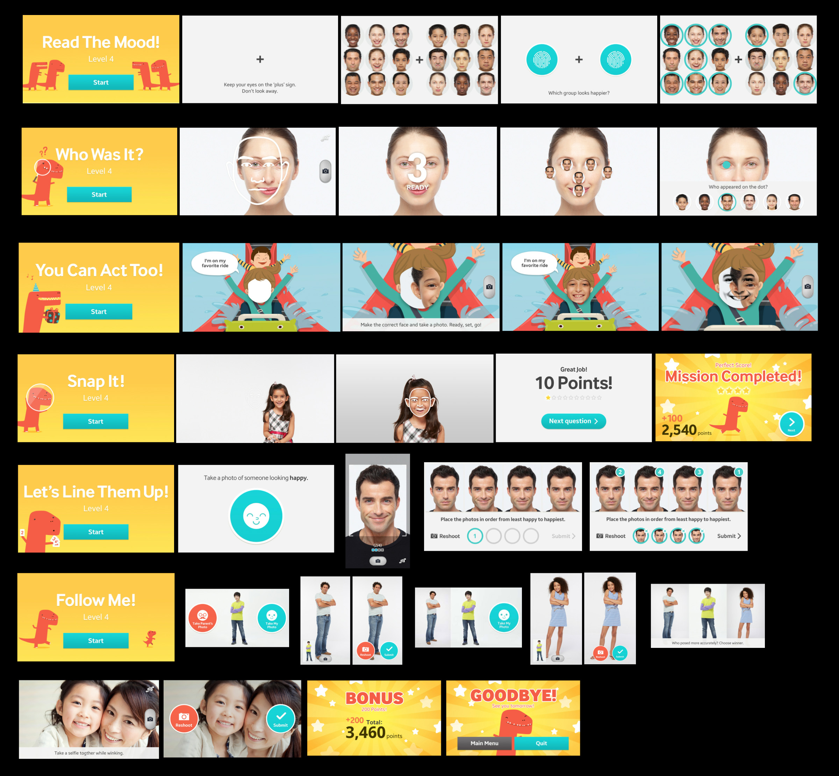

Slide 22
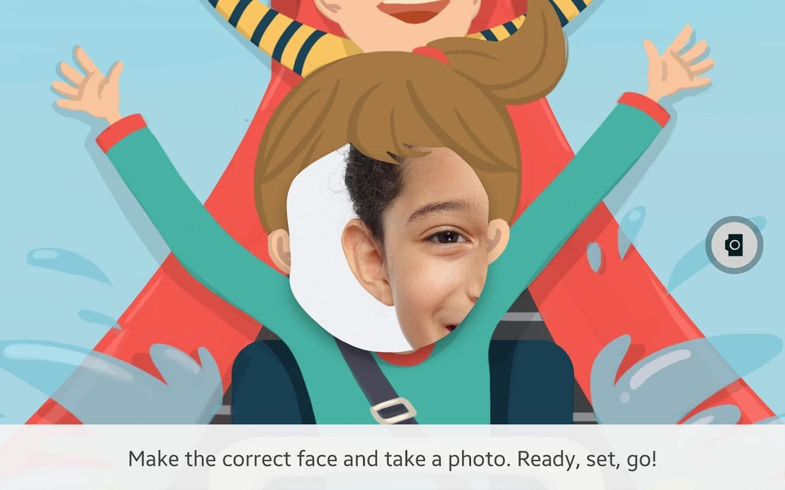

Slide 23
СПАСИБО ЗА ВНИМАНИЕ!

